Slide 1
Η ΤΕΧΝΗ ΤΩΝ ΚΥΚΛΑΔΙΤΩΝ
5.000 ΧΡΟΝΙΑ ΠΡΙΝ ΣΤΙΣ ΚΥΚΛΑΔΕΣ

Slide 2
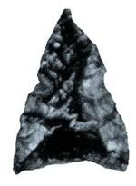
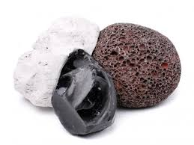
ΟΙ ΚΥΚΛΑΔΙΤΕΣ ΗΤΑΝ ΣΠΟΥΔΑΙΟΙ ΤΕΧΝΙΤΕΣ
Κατασκεύαζαν εργαλεία από οψιανό.
Ο οψιανός ήταν μια σκληρή μαύρη πέτρα που έβγαινε στη Μήλο.

Slide 3
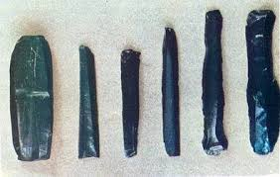
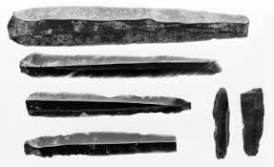

Slide 4
Αργοτερα εμαθαν να χρησιμοποιουν τον χαλκο
Έφτιαξαν καλύτερα εργαλεία.
Μαχαίρια
Πριόνια
Σφυριά
Σμίλες

Slide 5
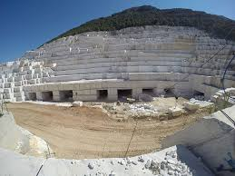
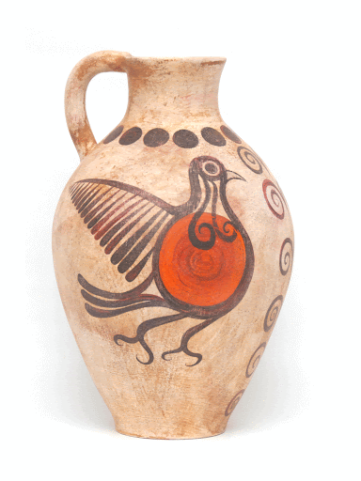
Με τα εργαλεια τους κατασκευαζαν αγγεια απο λευκο μαρμαρο που εβγαινε στη Ναξο και στην Παρο.

Slide 6
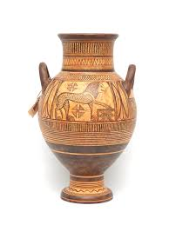
Τα αγγεια τους τα διακοσμουσαν.
Αμφορέας αποθήκευσης και μεταφοράς νερού, κρασιού, λαδιού και μικρών καρπών.

Slide 7
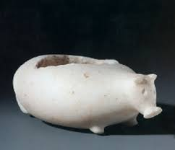
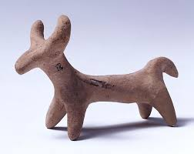
Πολλα απο αυτα ειχαν σχημα ζωου.

Slide 8
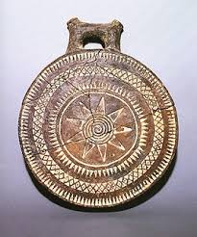
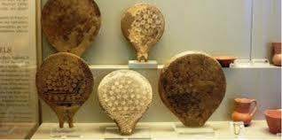
αλλα ειχαν σχημα τηγανιου, γι΄ αυτο τα ονομαζουμε τηγανοσχημα

Slide 9
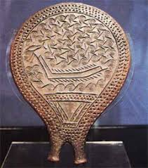
Μέχρι και σήμερα μυστήριο παραμένει η χρήση των τηγανόσχημων αγγείων.
Κάποιοι λένε πως ήταν γυναικείοι καθρέφτες.

Slide 10
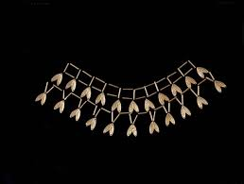
Έφτιαχναν και ωραία κοσμήματα.

Slide 11
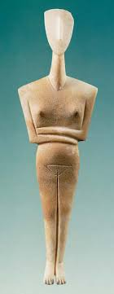
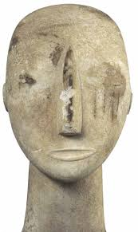
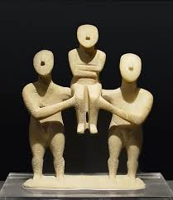
Τα σπουδαιότερα όμως έργα τους ήταν τα ειδώλια. Αυτά ήταν μικρά αγαλματάκια από λευκό μάρμαρο.

Slide 12
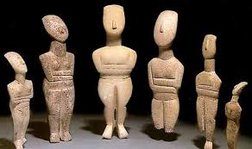
Τα περισσότερα παρίσταναν γυναίκες, θεές ή νύμφες με τα χέρια τους διπλωμένα στο στήθος.

Slide 13
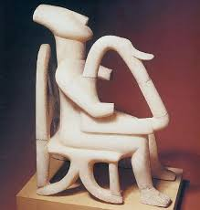
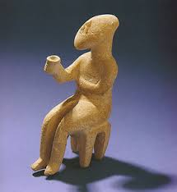
Ο αρπιστής από τη Κέρο.
Ο γλεντζές.

Slide 14
Οι Κυκλαδίτες έμποροι πουλούσαν τα προϊόντα τους σε όλο το Αιγαίο και στην Κρήτη.
Έτσι γνώρισαν την τέχνη των Μινωιτών και επηρεάστηκαν.
Άρχισαν να χτίζουν ωραία σπίτια και να τα στολίζουν με πολύχρωμες τοιχογραφίες.

Slide 15
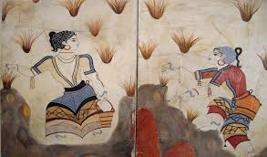

Slide 16
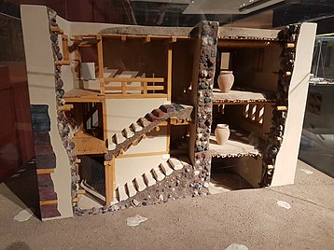

Slide 17
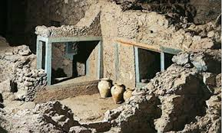

Slide 18
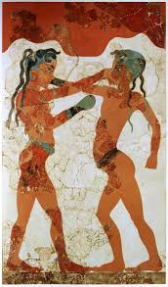
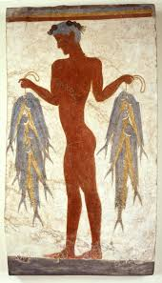
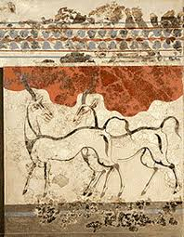
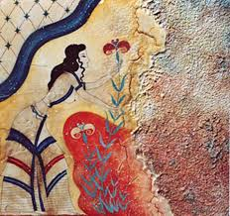
Οι τοιχογραφίες παρίσταναν πουλιά, λουλούδια, σκηνές από την καθημερινότητα τους, αθλήματα κ.α.

Slide 19
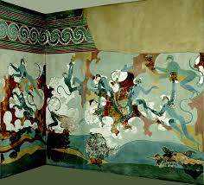
Τοιχογραφία σε σπίτι στο Ακρωτήρι της Σαντορίνης.

Slide 20
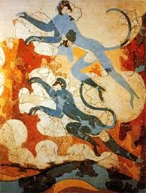
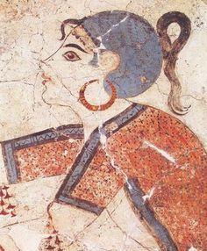

Slide 21
6^{ο} δημοτικο σχολειο χαϊδαριου γ΄ ταξη
Κ. ΚΙΚΗ

